Slide 1
考试时间:
2009年6月18日（周四）下午14:30～16:30
考试地点: 六教6C102
（请准备好考试所需的学习用具及证件）
答疑时间：6月17日上午8:30～11:30 下午：2:00~5:00
地点：西主楼2－406（西主楼《工程材料》实验课教室）

Slide 2
钢
碳钢
合金钢
金属材料
铸铁
有色金属及其合金
工程塑料
高分子材料
合成纤维
工程材料
合成橡胶
普通陶瓷
陶瓷材料
特种陶瓷
非金属基复合材料
复合材料
金属基复合材料

Slide 3
工程材料
建筑、机械设备、工具、零件等（海、陆、空）
经济、环保、美观等因素
安全
失效的分类
机械零件的失效
失效的基本因素
失效的形式
使用性能原则
机械设计:零件结构本身的设计、选材、加工工艺过程的设计
工艺性能原则
经济性原则

Slide 4
第8章 机械零件的失效与选材原则
内容提要：
介绍各种失效形式：畸变失效、断裂失效、磨损失效及腐蚀失效。
阐述机械零件选材原则。
学习目标：
了解各种失效形式特点。掌握机械零件选材原则。

Slide 5
什么是失效？
失效 零件由于某种原因，导致其尺寸、形状、或材料的组织与性能发生变化而不能完满地完成指定的功能。

Slide 6
8.1 机械零件的失效分析及其重要性
失效分析：判断失效产品的失效模式、查找产品的失效机 理和原因，提出预防再失效的对策这样一系列的技术活动和管理活动。失效分析的对象是失效产品及其相关的失效过程，因此它是一种全过程全方位的分析。
失效模式：失效的外在宏观表现形式和过程规律。
失效机理：失效的物理、化学变化的本质和微观过程。具体的失效问题，往往是几种不同的材料变化机理引起的 。

Slide 7
失效分析的思路
掌握客观事实：是失效分析的基础。全面掌握与失效行为有关的各种信息，如现场留下的痕迹，破坏另件的断口，使用者与目击者对情况的陈述,有关的零件设计、材料、加工、安装、使用、维护等方面的资料。
判断失效模式：以失效理论为依据，对失效的宏观表象特征和微观过程进行相关的化学分析、显微分析、应力分析、机械性能测试和断口分析等。
确定失效原因：全面应用逻辑推理的方法（包括归纳推理、演绎推理、类比推理、选择性推理、假设性推理等），重建失效过程。
提出改进措施：失效分析的最终目的是防止失效的再发生，必须包括预防对策及建议。

Slide 8
失效过程的特点：
  不可逆性：任一失效过程都无法完全重现
  有序性：由发生到发展直至最后失效
  不稳定性：初态与末态是确定的，中间过程是可变的，不 确定因素较多
  积累性：失效是一损伤积累过程

Slide 9
失效因素
设计因素
材质因素
制造(工艺)因素
安装调试因素
运转维修因素
其他因素：人的因素、管理因素

Slide 10
失效因素
一、设计因素
如设计有误, 则机械设备或零件将不能使用或过早失效。
根据零件工作条件、可能发生的失效模式，提出技术指标 确定合适的材质、尺寸、结构，提出必要的技术文件。

Slide 11
二、制造(工艺)因素
工艺缺陷是零件失效的重要因素。
●零件在铸造过程中产生的疏松、夹渣；
●锻造过程中产生的夹层、冷热裂纹；
●焊接过程中未焊透、偏析、冷热裂纹；
●机加工过程的尺寸公差和表面粗糙度不合适；
●热处理产生的缺陷，如淬裂、硬度不足、回火脆性；
●精加工磨削中的磨削裂纹等。

Slide 12
三、安装调试因素
安装过程达不到要求的质量指标，导致零件失效。
●啮合传动件(齿轮、杆、螺旋等)的间隙不合适(过松或过紧，接触状态未调整好)；
●连接零件必要的“防松”不可靠；
●铆焊结构的必要探伤检验不良；
●润滑与密封装置不良等；
●初步安装调试后，未按规定进行逐级加载跑合。

Slide 13
四、材质因素
●选材不当使零件达不到设计要求而导致失效。
●材质内部缺陷、毛坯加工(铸锻焊)工艺或冷热加工(特别是热处理)工艺过程产生的材料内部缺陷导致失效。

Slide 14
五、运转维修因素
●不正确的运转工况参数(载荷、速度等)导致零件失效。
●忽视维修，未进行定期大、中、小检修
●润滑条件未保证, 润滑剂和润滑方法不合适
六、其他因素：人的因素、管理因素

Slide 15
失效因素到底导致了哪些具体形式的失效？即失效通常有哪些种类？？

Slide 16
☆ 提示：重点内容
弹性畸变
畸变失效
塑性畸变
塑性断裂
翘曲畸变
脆性断裂
断裂失效
疲劳断裂
蠕变失效断裂
粘着磨损
失效分类
磨料磨损
犁削磨损
磨损失效
冲刷磨损
均匀腐蚀
表面疲劳磨损
点腐蚀
腐蚀磨损
腐蚀失效
缝隙腐蚀
晶间腐蚀
应力腐蚀
其他失效：
氢脆和氢致延迟断裂、腐蚀疲劳

Slide 17
8.2 零件失效形式
8.2.1 畸变失效
畸变有两种类型：
尺寸畸变或体积畸变(长大或缩小)
形状畸变(如弯曲或翘曲)
零件发生畸变 不能承受所规定载荷，不能起到规定的作用，与其他零件的运转发生干扰，导致零件失效。

Slide 18
一、弹性畸变失效
不恰当的弹性变形量导致失效。
●受拉、压的杆类零件，过大的弹性畸变量导致支承件(如轴承)过载。
●受弯、扭的轴类零件，过大的弹性畸变量会造成轴上啮合零件的严重偏载，啮合失常，甚至咬死，导致传动失效；
●某些控制元件，如温控元件，过大的弹性畸变量使精度无法保证。
防止弹性畸变的主要措施：增加零件截面、采用弹性模量高的材料，防止超载。

Slide 19
二、塑性畸变失效
外加应力超过零件材料的屈服极限时发生明显的塑性变形(永久变形)。
●钢结构房梁承载过重发生塑性变形弯曲，导致倒塌；
●螺栓严重过载被拉长，失去紧固作用。
防止零件塑性畸变的措施：采用屈服强度高的材料，进行合理的热处理，防止超载。

Slide 20
三、翘曲畸变失效
尺寸与方向上产生复杂变形，形成翘曲，导致失效。
翘曲畸变往往是由温度、外加载荷、受力截面、材料组成等不均匀性引起。特别是高温所导致的形状翘曲最为严重。
●受力钢架翘曲变形；
●壳体在高温下形状翘曲。
措施：增加零件截面、截面形状设计合理。采用弹性模量高、屈服强度高的材料，防止超载。

Slide 21
8.2.2 断裂失效
断裂失效 机械零件因断裂而产生的失效。
各类失效中，断裂失效最主要，危害最大！
一、断裂失效的分类
塑性断裂
脆性断裂
疲劳断裂
蠕变失效断裂

Slide 22

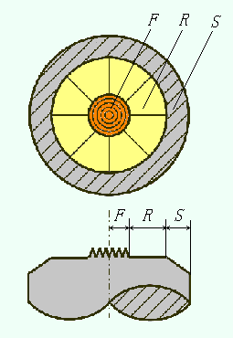

二、断口的分析方法
断口分析是断裂失效分析的关键。
金属材料的室温拉伸或冲击试样的断口宏观观察，可以看到断口分为：
F - 纤维状区
R - 放射状区
S - 剪切唇区
断口

Slide 23
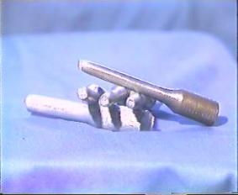
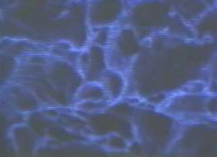
三、断裂形式
1. 韧（塑）性断裂
断裂前有明显的塑性变形。
(1) 宏观特征
宏观变形方式为颈缩，典型断口为杯锥状断口，底部成纤维状剪切断口，其平面和拉伸轴大致成45°角。
(2) 微观特征
韧窝是金属韧性断裂的微观主要特征，是塑性变形产生的显微空洞生成、长大、聚集、相互连结导致断裂留下的痕迹。
韧性（塑性）断裂实物
韧性断裂断口（韧窝）

Slide 24
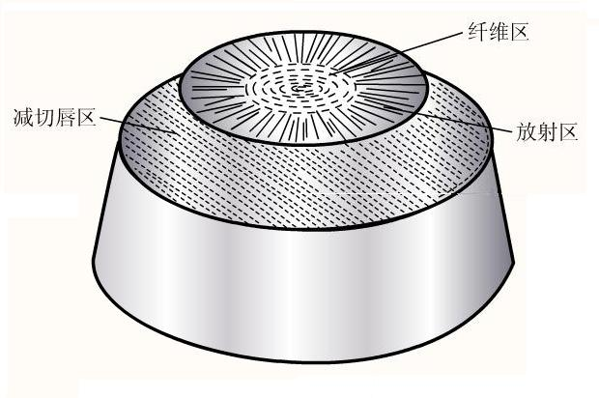
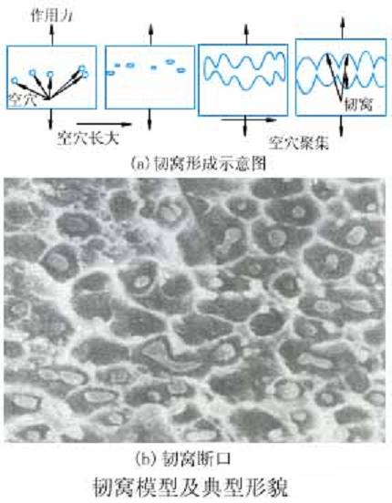
韧窝模型
宏观
微观实例

Slide 25
2. 脆性断裂
断裂前无塑性变形。
脆断时承受的工作应力较低，通常不超过材料的屈服强度，甚至不超过常规的许用应力，所以又称为低应力脆断。
脆性断裂以零件内部存在的宏观裂纹(如肉眼可见的0.1 mm～1 mm)作为源开始的。
中、低强度钢在10 ℃～15 ℃以下会由韧性状态转变为脆性状态（韧-脆转变）。

Slide 26
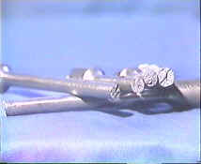

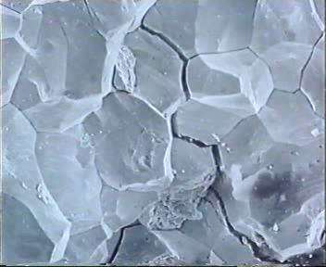
脆性断裂
(1) 宏观特征
断口一般与正应力垂直，断口表面平齐，断口边缘没有剪切“唇口”(或很小)。
(2) 微观特征
脆性断裂的微观判据是解理花样和沿晶断口形态。
脆性断裂实物
脆性断裂断口(解理花样) 沿晶断口(冰糖花样)

Slide 27
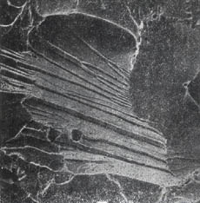
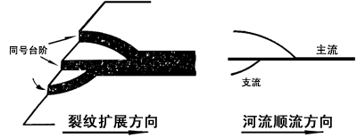
解理断裂 因原子间结合键的破坏而造成的穿晶断裂。
断裂速度快，一般钢中的解理速度大约是1030 m/s，在低温和三向应力状态时更快；
沿着特定的晶面(称为解理面)发生。
在不同高度的平行解理面之间产生解理台阶。裂纹扩展过程中，台阶相互汇合，形成河流花样，河流的流向与裂纹扩展方向一致。

Slide 28
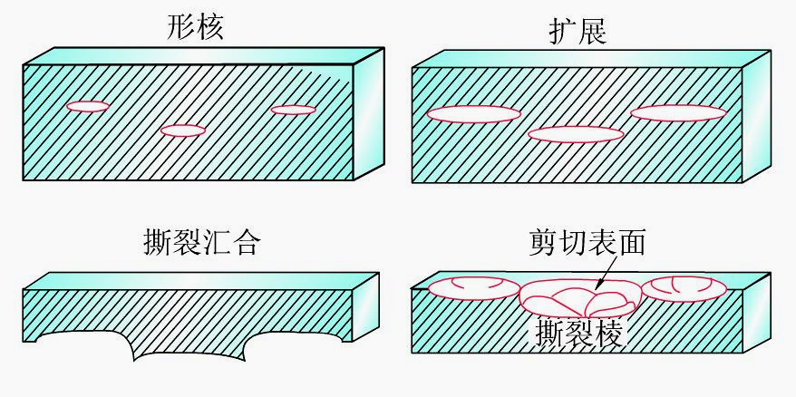
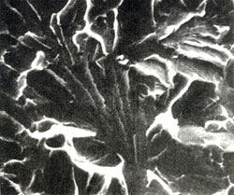
沿晶断裂：
多晶体沿不同取向晶粒间晶界分离的现象。又称晶间断裂。当晶界强度因偏析或夹杂物的作用而低于晶内强度时容易产生。一般的沿晶脆断断口微观特征是“冰糖状” 。
  准解理断裂：
  准解理断裂是介于解理断裂和韧窝断裂之间一种过渡断裂形式。首先在许多不同部位同时产生许多解理裂纹核，然后按解理方式扩展成解理小刻面，最后以塑性方式撕裂，与相邻的解理小刻面相连，形成撕裂棱。

Slide 29
3. 其它断裂失效形式
(1) 疲劳断裂
在交变应力作用下，虽然零件所承受的应力低于材料的屈服点，但经过较长时间的工作而产生裂纹导致发生断裂，称金属的疲劳断裂。
疲劳断裂前无显著变形，表现为突然破坏，因此危害性严重。疲劳断裂不仅与材料性质有关，而且对零件的形状、尺寸、表面状态、使用条件和外界环境非常敏感。
疲劳断裂过程：
① 裂纹生成
② 裂纹周期性扩展
③ 快速断裂

Slide 30
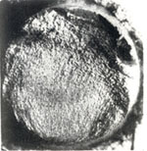
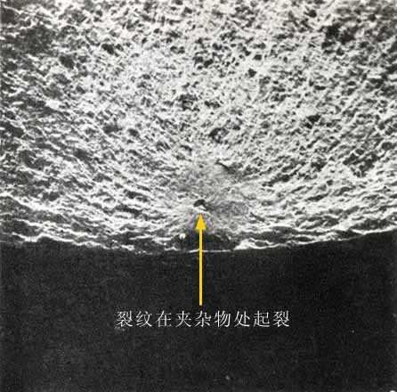


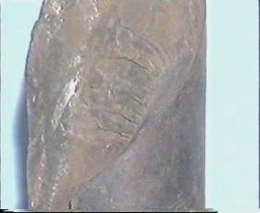

在裂纹扩展区，用扫描电镜观察可以看到疲劳断裂的特征花样。每一条纹代表一次应力循环引起的裂纹扩展。
疲劳断口及其局部 韧性 疲劳条纹 脆性
疲劳断裂实物 疲劳断裂显微形貌

Slide 31
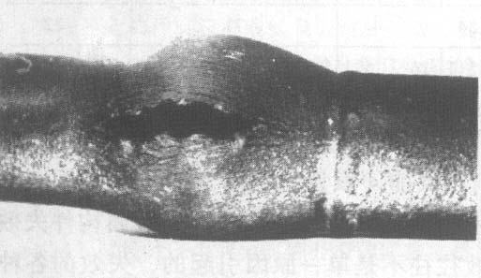
(2) 蠕变断裂
在高温下钢的强度较低，当受一定应力作用时，变形量随时间而逐渐增大的过程，这种过程叫蠕变，产生的断裂叫做蠕变断裂。
蠕变断裂

Slide 32
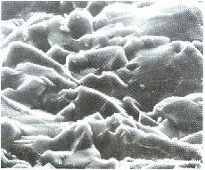
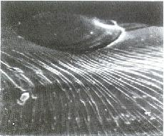
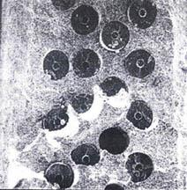
非金属材料的断裂特征
陶瓷材料的离子键或共价键完全不能发生滑移，这些材料只有脆性断裂。
大多数陶瓷材料是通过沿大间距的密排结晶面发生的解理而破坏的。
SiC纤维增强Ti₃Al金属
间化合物拉伸试样断口
陶瓷断口
玻璃断口

Slide 33
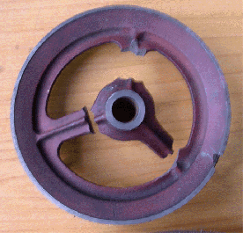
客车空气压缩机皮带轮断裂失效分析
某大型客车空气压缩机皮带轮破断，空气压缩机停止工作。气压不足、刹车失灵。造成重大交通事故。
空气压缩机工作时，皮带轮辐条受弯矩、剪切力的联合作用和强烈震动，产生疲劳裂纹。裂纹扩展，辐条断裂。
皮带轮断裂过程

Slide 34
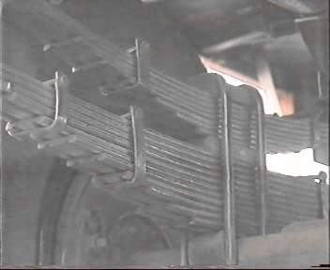
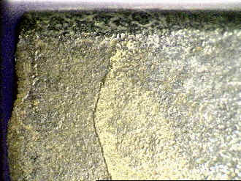
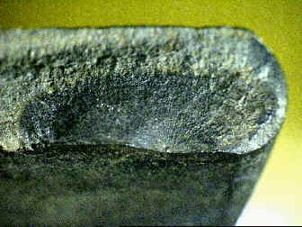
汽车板簧断裂失效分析
某货车板簧断裂，发生交通事故。
板簧表面存在严重的热加工缺陷-折叠，造成表面裂纹。疲劳源在裂纹处形成。
板簧断裂位置处于应力集中处。
裂纹在应力作用下扩展，造成板簧疲劳断裂。

Slide 35
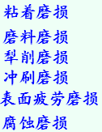
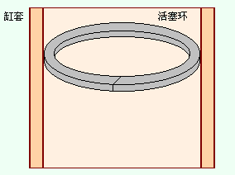
8.2.3 磨损失效
磨损 相互接触的一对金属表面，相对运动时金属表面不断发生损耗或产生塑性变形，使金属表面状态和尺寸改变的现象。
活塞环与缸套之间的摩擦

Slide 36
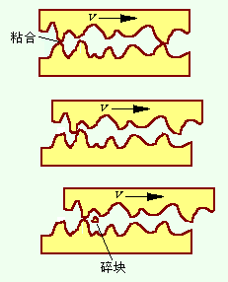
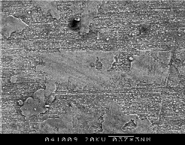
一、粘着磨损
两个金属表面的微凸部分在高压下产生局部粘结，使材料从一个表面转移到另一表面或撕下作为磨料留在两个表面之间，这一现象称为粘着磨损。
。
粘着磨损示意图
粘着磨损磨痕

Slide 37
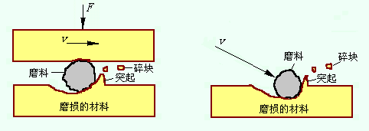
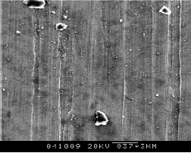
二、磨料磨损
配合表面之间在相对运动过程中，因外来硬颗粒或表面微突体的作用造成表面损伤（被犁削形成沟漕）的磨损称为磨粒(料)磨损。
磨粒磨损示意图
磨粒磨损磨痕

Slide 38
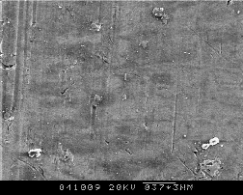

三、犁削磨损
硬材料表面的微凸点切削较软材料的表面，在较软材料的表面形成“犁沟”。
犁削磨损示意图
犁削磨损磨痕
活塞环与缸套存在粘着磨损、犁削磨损（拉缸现象）、磨料磨损。

Slide 39
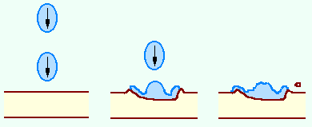
四、冲刷磨损
冲刷磨损是由于含固态粒子的流体(常为液体)冲刷造成表面材料损失的磨损。
冲刷磨损示意图

Slide 40
五、表面疲劳磨损
两个接触面作滚动或滚动滑动复合磨擦时，在交变接触压应力作用下，使材料表面疲劳而产生材料损失的现象称为表面疲劳磨损。
六、腐蚀磨损
腐蚀磨损是金属在摩擦过程中，同时与周围介质发生化学或电化学反应，产生表层金属的损失或迁移现象。
措施？

Slide 41
8.2.4 腐蚀失效
腐蚀是金属暴露于活性介质环境中而发生的一种表面损耗。
它是金属与环境介质之间发生的化学和电化学作用的结果，可称为金属的环境失效。包括腐蚀及腐蚀与应力共同作用下的破坏（应力腐蚀、氢脆、腐蚀疲劳）等。
按腐蚀性质分：化学腐蚀
电化学腐蚀
按腐蚀部位分：均匀腐蚀
点腐蚀
晶间腐蚀

Slide 42
电化学腐蚀：在腐蚀过程中有电流产生。
金属的电极电位：与金属释放电子的能力有关。
  一般把氢电极作为标准参考电极，并将其电位选为零。
  金属给出电子的化学倾向大于氢，则此金属的电位为负，反之为正。
  一些金属的电极电位排序由负到正为：
K、Ca、Na、Mg、Al、Mn、Zn、Fe、Sn、Pb、H、Cu、Hg、Ag、Pt、Au

Slide 43
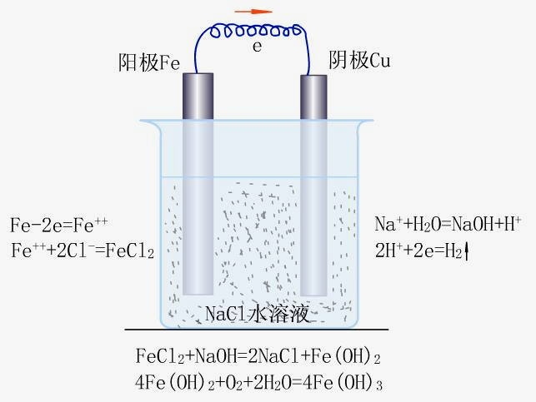
铁棒上发生的反应：
Fe - 2e = Fe²⁺ ，
Fe²⁺ + 2Cl⁻ = FeCl₂
铜棒上发生的反应：
Na⁺ + H₂O = NaOH + H⁺
2H⁺ + 2e = H₂↑
在溶液中发生反应：
FeCl₂+NaOH=2NaCl+Fe(OH)₂
4Fe(OH)₂+O₂+2H₂O=4Fe(OH)₃
金属零件发生电化学腐蚀的基本条件：
  由二种不同金属组成，或合金中不同区域的电极电位不同；
  不同电极电位的部分彼此是非绝缘的，可以有电子的流动；
  有电解质存在

Slide 44
一、均匀腐蚀
均匀腐蚀 在整个金属表面均匀地发生腐蚀。
被腐蚀的金属表面具有均匀的化学成分和显微组织，腐蚀介质均匀包围金属表面。
均匀腐蚀可在大气、液体以及土壤里产生。
●钢材在大气中所产生的锈蚀；
●铜在土壤里的锈蚀。

Slide 45
二、点腐蚀
腐蚀集中于局部，呈尖锐小孔，向深度扩展成孔穴甚至穿透(孔蚀)。
金属构件发生点蚀与金属构件表面结构的不均匀性，尤其与表面的夹杂物，表面保护膜的不完整性有关。大都是在有Cl⁻存在的情况，Cl⁻浓度越高，点蚀越严重。
金属表面受破坏处和未受破坏处形成“局部电池”，阳极处被腐蚀成小孔。

Slide 46
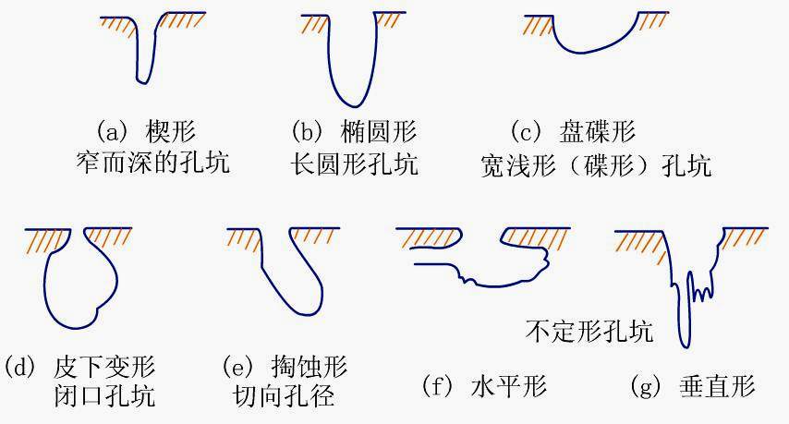
生成机制：
  蚀坑部位金属产生阳极溶解 M → M⁺ + e⁻
  蚀坑边缘部位发生阴极反应 O₂ + 2H₂O + 4e → 40H⁻
  Cl⁻的作用下形成金属氯化物 M⁺ + Cl⁻ → M⁺Cl⁻
  金属氯化物进一步水解 M⁺Cl⁻ + H₂O→MOH + H⁺Cl⁻
  H⁺Cl⁻使蚀坑底部溶液的pH下降，即溶液的酸度提高。

Slide 47
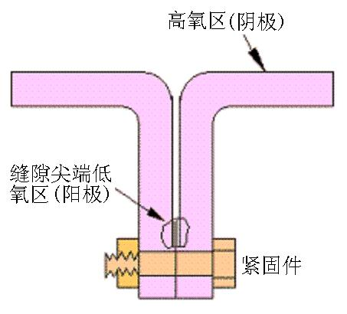
二、缝隙腐蚀
电位相同的同类金属相接触而存在缝隙时，也会发生腐蚀。缝隙腐蚀对缝隙的宽度有一定的要求，一般是几μm到几百μm，若缝隙过宽，则不会发生缝隙腐蚀。
缝隙腐蚀产生的必要条件是腐蚀介质不流畅，原理为：
  金属失去电子 M→M⁺ + e，
  水的吸氧反应消耗电子O₂+2H₂O+4e→4OH⁻，
  氧的供应不充分，吸氧反应不能一直进行。
  同时溶液中 M⁺ + Cl⁻＝M⁺Cl⁻，
  M⁺Cl⁻ + H₂O→MOH + H⁺Cl⁻，溶液的酸度增加。
  酸度增加导致钝化膜破裂，新鲜金属又失去电子,M→M⁺+e，腐蚀循环进行。
缝隙腐蚀示意图

Slide 48
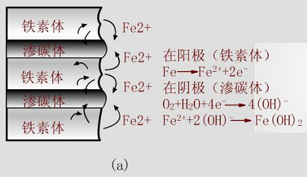
三、晶间腐蚀
腐蚀发生于晶粒边界或其近旁。
主要原因是晶界处化学成分不均匀。具体而言，晶界是晶体学取向不同、溶质元素偏析、金属化合物沉淀析出的区域，在电化学腐蚀中易成为阳极区而在一定的腐蚀介质中优先腐蚀。

Slide 49
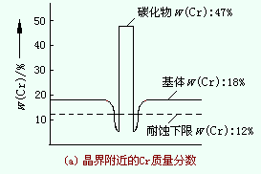
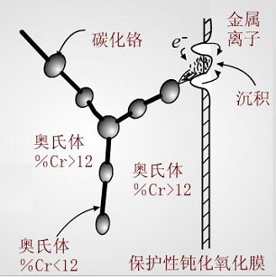
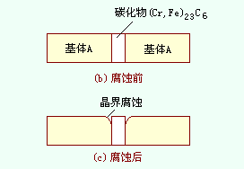
奥氏体不锈钢中：Cr的碳化物会在晶界析出，晶界相邻的A中的Cr含量下降，晶界附近的贫铬奥氏体对于晶粒的其余部分来说呈阳性，因而晶界腐蚀。
晶间腐蚀示意图

Slide 50
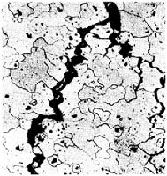
四、其他腐蚀之－应力腐蚀
应力腐蚀：在静应力和特定的腐蚀环境共同作用下所导致的脆性断裂，断裂前没有预兆，不易预防，危害性极大。
纯金属不发生应力腐蚀，但几乎所有的合金在特定的腐蚀环境中都会引起应力腐蚀裂纹。
应力腐蚀断口的微观形态可以是解理或准解理，沿晶断裂或混合型断口，常见二次裂纹，裂纹扩展过程中会发生分叉现象。

Slide 51
8.2.5 氢脆和氢致延迟断裂
氢脆：由于H渗入金属内部导致损伤，从而使金属零件在低于材料屈服极限的静应力作用下失效。
氢原子具有最小的原子半径（r_{H}=0 .053nm）。
金属材料在加工、制造及使用环境下很容易受到氢的渗入；
在静应力作用下，会向应力高的部位扩散聚集；
聚集的氢含量达到一定的临界浓度时，使金属原子间结合力下降而导致断裂。
由于氢的扩散聚集需要一定的时间，所以断裂的发生是在加载后的某个时间，故称之为氢致延迟断裂。

Slide 52
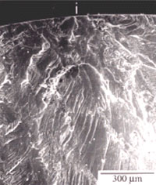
8.2.6 腐蚀疲劳
腐蚀疲劳：在腐蚀环境与交变载荷协同交互作用下发生的一种失效模式，它既不同于应力腐蚀开裂，也不同于一般的机械疲劳破坏。
在腐蚀疲劳裂纹的萌生阶段，腐蚀起了极其重要的作用。
腐蚀疲劳断裂的重要微观特征是穿晶解理脆性疲劳条纹。
腐蚀疲劳对环境没有特定的限制；腐蚀疲劳一般也没有真正的疲劳极限，与材料的抗拉强度之间也没有直接的相关关系。
腐蚀疲劳性能与加载频率关系较明显，一般频率越低腐蚀疲劳越严重。

Slide 53
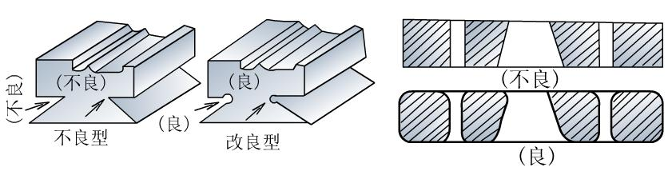
8.2.7 金属失效的防治总体原则
1）根据失效的原因，预防失效的途径主要有四个方面：
  合理的零件设计
  合适的材料选择
  恰当的工艺路线
  正确的使用
2）设计是主导，材料是基础，工艺是保证，使用是监护。

Slide 54
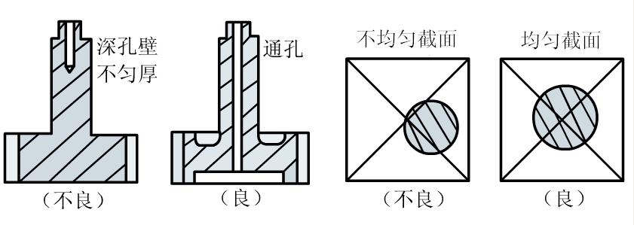
5）为避免断裂事故的发生，在产品选材原则上，已由单纯地考虑许用应力[σ]，改为同时考虑材料的断裂韧性及冷脆转变温度等多项材料性能指标。另外，在设计方面，要防止出现剧烈的截面变化以减小应力集中和防止多向应力状态的出现。

Slide 55
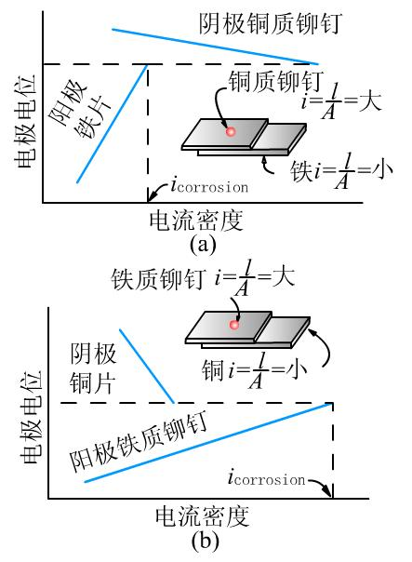
8.2.8 金属电化学腐蚀的防治
1）设法防止原电池的形成。
  钢管常会与铜配件连接在一起形成原电池，使钢管受到腐蚀。若在钢与铜之间放上绝缘的塑料配件进行隔离，则腐蚀可大大减弱。
2）让阳极面积远大于阴极面积。
  形成原电池时，铜永远是阴极，铁或钢是阳极被腐蚀。
  前者，钢板面积大，阳极电流小，腐蚀慢；
  后者，铁铆钉面积小，阳极电流大，腐蚀快。

Slide 56
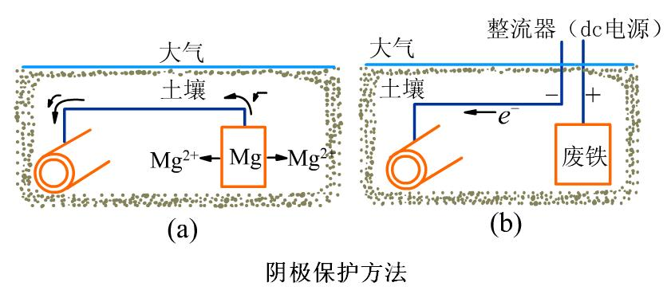
3）阴极保护：
  专门提供电极电位负的材料做为阳极（辅助阳极）进而保护有用部件不受腐蚀；
  在辅助阳极上加一直流电压，以保护有用部件。如地下埋设钢管的保护。

Slide 57
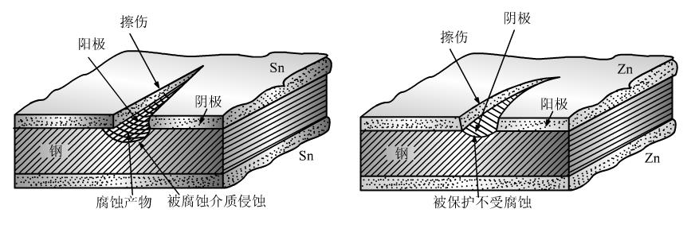
4）表面涂覆防腐层：
  当Sn和Zn完全覆盖钢材表面时都能起抗腐蚀作用，但若对表面的覆盖不完全，或者镀层有划伤的情况下，这两种钢板的抗腐蚀性能就大不相同。
  Sn、Fe、Zn的电极电位分别为-0.14、-0.44、-0.76伏。
  Sn-Fe组成原电池，Fe为阳极被腐蚀
  Fe-Zn组成原电池，Zn为阳极，Fe为阴极不会被腐蚀。

Slide 58
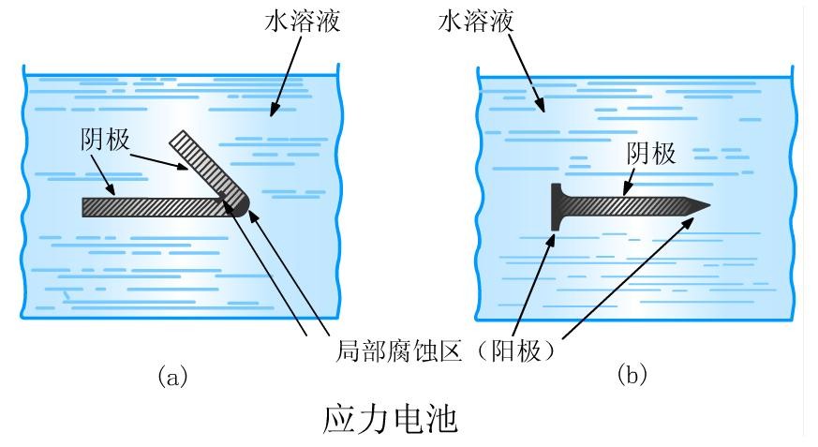
5）消除组织不均匀：
  金属经塑性变形，其电极电位相比退火态更负，未变形处与变形区就可以形成原电池：
  变形区为阳极，受到腐蚀
  未变形区为阴极
6）通过热处理消除组织不均匀

Slide 59
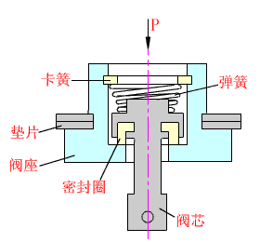
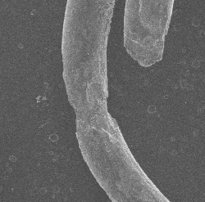
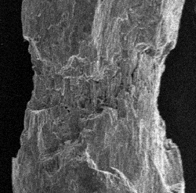
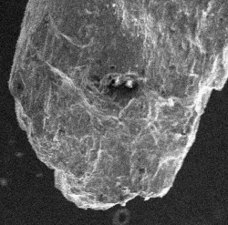
客车储气罐放水阀弹簧腐蚀失效分析
某客车储气罐放水阀弹簧破断，阀芯失去密封作用，气体泄漏，气压降低，刹车失灵，造成严重事故。
弹簧材料为碳素弹簧钢。
长期在含有氧、硫的水油混和物中浸泡，受到严重腐蚀，弹簧丝截面减小、变脆而破断。

Slide 60
☆ 提示：重点内容
弹性畸变
畸变失效
塑性畸变
塑性断裂
翘曲畸变
脆性断裂
断裂失效
疲劳断裂
蠕变失效断裂
粘着磨损
失效分类
磨料磨损
犁削磨损
磨损失效
冲刷磨损
均匀腐蚀
表面疲劳磨损
点腐蚀
腐蚀磨损
腐蚀失效
缝隙腐蚀
晶间腐蚀
应力腐蚀
其他失效：
氢脆和氢致延迟断裂、腐蚀疲劳

Slide 61
8.3 机械零件选材原则
☆ 提示：重点内容
1、使用性能原则
2、工艺性能原则
3、经济性原则

Slide 62
8.3 机械零件选材原则
☆ 提示：重点内容
8.3.1 使用性能原则
一、机械零件正确选材的使用性能原则
材料的使用性能应满足使用要求。
使用性能指零件在使用状态下材料应该具有的机械性能、物理性能、化学性能。
机器零件和工程构件，主要是机械性能。
对一些特殊条件下工作的零件，则必须根据要求考虑到材料的物理、化学性能。

Slide 63
二、零件使用时的工作条件
（1）受力状况
主要是载荷的类型(例如动载、静载、循环载荷或单调载荷等)和大小；载荷的形式；载荷的特点等。
（2）环境状况
温度特性、介质情况等。
（3）特殊要求
导电性、磁性、热膨胀、密度、外观等。

Slide 64
三、零件根据使用性能选材的步骤
●对零件工作条件和失效形式全面分析，确定零件对使用性能的要求；
●根据零件的几何形状、尺寸及工作中所承受的载荷，计算出零件中的应力分布；
●由工作应力、使用寿命、安全性等，确定要求性能的具体数值；
●利用材料手册根据使用性能选材。
材料的性能与试样的尺寸有关，必须考虑零件尺寸与手册中试样尺寸的差别，进行适当的修正。

Slide 65
常用零件的工作条件和失效形式
零件 | 工 作 条 件 |  |  | 常见的 失效形式 | 要求的主要 机械性能
 | 应力 种类 | 载荷 性质 | 受载 状态
紧固螺栓 | 拉 剪应力 | 静载 | — | 过量变形， 断裂 | 强度，塑性
传动轴 | 弯 扭应力 | 循环 冲击 | 轴颈 摩擦 振动 | 疲劳断裂 过量变形 轴颈摩损 | 综合机械性能强度、韧性、局部表面耐磨性
传动 齿轮 | 压 弯应力 | 循环 冲击 | 摩擦 振动 | 齿折断,磨损 疲劳断裂 接触疲劳 (麻点) | 心部强度、韧性表面高强度 及疲劳极限 耐磨性
弹簧 | 扭 弯应力 | 交变 冲击 | 振动 | 弹性失稳， 疲劳破坏， 断裂 | 弹性极限， 屈强比， 疲劳极限
冷作 模具 | 复杂 应力 | 交变 冲击 | 强烈 摩擦 | 磨损 脆断 | 硬度，足够的 强度，韧性

Slide 66
8.3.2 工艺性能原则
材料的工艺性能应满足生产工艺的要求。
一、高分子材料零件选材的工艺性能原则
高分子材料成形容易，方法较多。
高分子材料的切削加工性能较好，与金属基本相同。
但它的导热性差，在切削过程中不易散热，易使工件温度急剧升高，使其变焦(热固性塑料)或变软(热塑性塑料)。

Slide 67
高分子材料主要成形工艺的比较
工艺 | 适用材料 | 形状 | 表面 粗糙度 | 尺寸 精度 | 模具 费用 | 生产率
热压成形 | 范围 较广 | 复杂形状 | 很低 | 好 | 高 | 中等
喷射成形 | 热塑性 塑料 | 复杂形状 | 很低 | 非常好 | 很高 | 高
热挤成形 | 热塑性 塑料 | 棒类 | 低 | 一般 | 低 | 高
真空 成形 | 热塑性 塑料 | 棒类 | 一般 | 一般 | 低 | 低

Slide 68
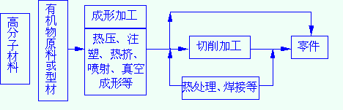
高分子材料的加工工艺路线

Slide 69
二、陶瓷材料零件选材的工艺性能原则
陶瓷材料加工的工艺路线比较简单，主要工艺是成形，其中包括粉浆成形、压制成形、挤压成形、可塑成形等。
陶瓷材料成形后，除了可以用碳化硅或金刚石砂磨加工外，几乎不能进行任何其它加工。

Slide 70
陶瓷材料各种成形工艺比较
工艺 | 优点 | 缺点
粉浆成形 | 可做形状复杂件、薄塑件，成本低 | 收缩大，尺寸精度低，生产率低
压制成形 | 可做形状复杂件，有高密度和高强度，精度较高 | 设备较复杂，成本高
挤压成形 | 成本低，生产率高 | 不能做薄壁件，零件形状需对称
可塑成形 | 尺寸精度高，可做形状复杂件 | 成本高

Slide 71

陶瓷材料的加工工艺路线

Slide 72

三、金属材料零件选材的工艺性能原则
金属材料加工的工艺路线复杂。加工工艺不仅影响零件的成形，还大大影响其最终性能。
金属材料的加工工艺路线

Slide 73
●性能要求不高的金属零件的工艺路线
毛坯→正火或退火→切削加工→零件。
●性能要求较高的金属零件的工艺路线
毛坯→预先热处理(正火、退火)→粗加工→最终热处理(淬火、回火，固溶时效或渗碳处理等)→精加工→零件。
●性能要求较高的精密金属零件的工艺路线
这类零件除了要求有较高的使用性能外，还要有很高的尺寸精度和表面光洁度。
毛坯→预先热处理(正火、退火)→粗加工→最终热处理(淬火、低温回火、固溶、时效或渗碳)→半精加工→稳定化处理或氮化→精加工→稳定化处理→零件。

Slide 74
8.3.3 经济性原则
采用便宜的材料，把总成本降至最低，取得最大的经济效益。
一、材料的价格
零件材料的价格应该尽量低。
材料的价格在产品的总成本中占有较大的比率，一般可占产品价格的30%～70%，设计人员要十分关心材料的市场价格。
二、零件的总成本
必须保证其生产和使用的总成本最低。
零件的总成本与其使用寿命、重量、加工费用、研究费用、维修费用和材料价格有关。
三、国家的资源
随着工业的发展，资源和能源问题日渐突出。材料应该来源丰富并顾及我国资源状况。生产所用材料的能源消耗，尽量选用耗能低的材料。

Slide 75
主要金属矿产资源可采年限及我国排序
金属 | 世界储量 百万吨 | 世界可采年限 | 我国储量百万吨 | 世界排序
Fe | 65000 | 109 | 6500 | 5
Al | 23000 | 216 | 2550 | 7
Cu | 3100 | 33 | 67 | 10
Zn | 788 | 19 | 93 | 3
Mo | 55 | 57 | 10 | 2
W | 163 | 73 | 57 | 1
Ag | 0.28 | 20 | － | 7
Cr | 1400 | 128 | － | 13
U | 4.9 | 44 | －
Ti | 147 | 56 | 18 | 1

Slide 76
工程材料
材料基本性能、制备、生产、研究
机械零件的失效分析：分类、基本因素、形式等
使用性能原则
机械设计的最基本环节—选材
经济性原则
工艺性能原则
齿轮选材
轴类零件选材
弹簧选材
刃具选材

Slide 77
9.1 齿轮选材
☆ 提示：重点内容
9.1.1 齿轮的工作条件
(1) 由于传递扭矩，齿根承受很大的交变弯曲应力；
(2) 换挡、启动或啮合不均时，齿部承受一定冲击载荷；
(3) 齿面相互滚动或滑动接触，承受很大的接触压应力及摩擦力的作用。

Slide 78


9.1.2 齿轮的失效形式
(1) 疲劳断裂 主要从根部发生；
(2) 齿面磨损 由于齿面接触区摩擦，使齿厚变小；
疲劳断裂 齿面磨损

Slide 79


(3) 齿面接触疲劳破坏 在交变接触应力作用下，齿面产生微裂纹，微裂纹的发展，引起点状剥落(或称麻点)；
(4) 过载断裂 主要是冲击载荷过大造成的断齿。
齿面剥落 轮齿冲击断裂

Slide 80
9.1.3 齿轮材料的性能要求
(1) 高的弯曲疲劳强度；
(2) 高的接触疲劳强度和耐磨性；
(3) 较高的强度和冲击韧性。
(4) 要求有较好的热处理工艺性能，如热处理变形小等。

Slide 81
9.1.4 齿轮类零件的选材
选用低、中碳钢或其合金钢。
经表面强化处理后，表面有高的强度和硬度，心部有好的韧性，能满足使用要求。
这类钢的工艺性能好，经济上也较合理，是比较理想的材料。

Slide 82

9.1.5 典型齿轮选材举例
一、机床齿轮
机床变速箱齿轮担负传递动力，改变运动速度和方向的任务。工作条件较好，转速中等，载荷不大，工作平稳无强烈冲击。
一般可选中碳钢(45钢)制造，为了提高淬透性，也可选用中碳合金钢(40Cr钢)。
工艺路线为：
机床变速箱齿轮
下料--锻造--正火--粗加工--调质--精加工--高频淬火及低温回火--精磨。

Slide 83
其它机床齿轮材料：
冲击载荷小的低速齿轮可采用HT250、HT350、QT500-5、QT600-2等铸铁制造。
机床齿轮除选用金属齿轮外, 有的还可改用塑料齿轮，如用聚甲醛齿轮、单体浇铸尼龙齿轮, 工作时传动平稳, 噪声减少, 长期使用磨损很小。

Slide 84

二、汽车齿轮
汽车齿轮主要装在变速箱和差速器中。
汽车齿轮受力较大，受冲击频繁，其耐磨性、疲劳强度、心部强度以及冲击韧性等，均要求比机床齿轮高。
一般用合金渗碳钢20Cr或20CrMnTi制造。
渗碳齿轮的工艺路线为：
汽车后桥齿轮
下料--锻造--正火--切削加工--渗碳、淬火及低温回火--喷丸--磨削加工。

Slide 85
9.2 轴类零件选材
☆ 提示：重点内容
9.2.1 轴类零件的工作条件
(1) 工作时主要受交变弯曲和扭转应力的复合作用；
(2) 轴与轴上零件有相对运动, 相互间存在摩擦和磨损；
(3) 轴在高速运转过程中会产生振动, 使轴承受冲击载荷；
(4) 多数轴会承受一定的过载载荷。

Slide 86



9.2.2 轴类零件的失效方式
(1)长期交变载荷下的疲劳断裂。
（包括扭转疲劳和弯曲疲劳断裂）；
(2)大载荷或冲击载荷引起的过量变形、断裂；
(3)表面过度磨损。
转轴弯曲疲劳
断口形貌
直升飞机螺旋桨
驱动齿轮轴扭断
轴颈被埋嵌在轴承中
的硬粒子磨损

Slide 87
9.2.3 轴类零件的性能要求
(1) 良好的综合机械性能，足够强度、塑性和一定韧性, 以防过载断裂、冲击断裂；
(2) 高疲劳强度, 对应力集中敏感性低, 以防疲劳断裂；
(3) 足够淬透性, 热处理后表面要有高硬度、高耐磨性, 以防磨损失效；
(4) 良好切削加工性能, 价格便宜。

Slide 88
9.2.4 轴类零件材料及选材方法
一、选择原则
根据载荷大小、类型等决定。
●主要受扭转、弯曲的轴，可不用淬透性高的钢种；
●受轴向载荷的轴，因心部受力也较大，材料应具有较高淬透性。

Slide 89
二、材料
经锻造或轧制的低、中碳钢或合金钢制造（兼顾强度和韧性，同时考虑疲劳抗力）；
●一般轴类零件使用碳钢。如35、40、45、50钢；
●载荷较大、轴颈的耐磨性要求高时采用合金调质钢：40Cr、40MnB、40CrNiMo
或者渗碳钢：20Cr、20CrMnTi
●曲轴可采用球墨铸铁和高强度灰铸铁。

Slide 90

9.2.5 典型轴的选材
一、机床主轴选材
主轴受交变弯曲
和扭转复合应力作用，
载荷和转速不高，冲击载荷不大。
具有一般综合机械性能即可满足要求。
C620车床主轴简图
大端的轴颈、锥孔与卡盘、顶尖之间有摩擦，这些部位要求有较高的硬度和耐磨性。

Slide 91
● C620车床主轴主轴用45钢制造。
☆ 练习：制定工艺路线
其它主轴材料：
●载荷较大的主轴用40Cr钢制造。
●承受较大冲击载荷和疲劳载荷的主轴用合金渗碳钢（20Cr或20CrMnTi）制造。

Slide 92
二、内燃机曲轴选材
1. 曲轴工作条件、性能要求、材料
（1）工作条件
曲轴受弯曲、扭转、剪切、拉压、冲击等交变应力。
造成曲轴的扭转和弯曲振动，应力分布不均匀；
曲轴颈与轴承有滑动摩擦。
（2）性能要求
失效形式主要是疲劳断裂和轴颈严重磨损。
材料要有高强度、一定的冲击韧性。
要有足够弯曲、扭转疲劳强度和刚度。
轴颈表面有高硬度和耐磨性。

Slide 93
（3）曲轴材料
●锻钢曲轴：优质中碳钢和中碳合金钢，如35、40、45、35Mn2、40Cr, 35CrMo钢等；
●铸造曲轴：
铸钢： ZG25
球墨铸铁：QT600-3、QT700-2
珠光体可锻铸铁及合金铸铁：
KTZ450-5
KTZ500-4

Slide 94

2. 175A型农用柴油机曲轴选材
（1）性能要求
农用柴油机曲轴功率和承受载荷不大；但滑动轴承中工作轴颈部要有较高硬度及耐磨。
要求σ_{b}≥750 MPa, δ≥2%, a_{k}≥150 kJ/m²
整体硬度240 HBS～260 HBS
轴颈表面硬度≥625 HV。
（2）曲轴材料
QT700-2
（3）工艺路线
铸造－高温正火－高温回火－切削加工－轴颈气体渗氮。
注： 汽车发动机曲轴也可用45、40Cr钢制造，经过模锻、调质、切削加工后, 在轴颈部位进行表面淬火。
175A型柴油机曲轴简图

Slide 95





9.3 弹簧选材
弹簧利用材料的弹性和弹簧本身的结构特点，在载荷作用产生下变形时，把机械功或动能转变为形变能；在恢复变形时，把形变能转变为动能或机械功。
(a) 压缩螺旋弹簧 (b) 拉伸螺旋弹簧 (c) 扭转螺旋弹簧
(d) 板弹簧 (e) 片弹簧

Slide 96
弹簧有下列用途：
(1) 缓冲或减振 如汽车、拖拉机、火车中使用的悬挂弹簧。
(2) 定位 如机床及其夹具中利用弹簧将定位销(或滚珠)压在定位孔(或槽)中。
(3) 复原 外力去除后自动恢复到原来位置，如汽车发动机中的气门弹簧。
(4) 储存和释放能量 如钟表、玩具中的发条。
(5) 测力 如弹簧称、测力计中使用的弹簧。

Slide 97
9.3.1 弹簧的工作条件
(1) 弹簧在外力作用下压缩、拉伸、扭转时，材料将承受弯曲应力或扭转应力。
(2) 缓冲、减振或复原用的弹簧承受交变应力和冲击载荷的作用。
(3) 某些弹簧受到腐蚀介质和高温的作用。

Slide 98
9.3.2 弹簧的失效形式
(1) 塑性变形 载荷去掉后，弹簧不能恢复到原始尺寸和形状。
(2) 疲劳断裂 在交变应力作用下，产生疲劳源，裂纹扩展造成断裂。
(3) 快速脆性断裂 存在缺陷，当受到过大的冲击载荷时，发生突然脆性断裂。
(4) 腐蚀断裂及永久变形 在腐蚀性介质中使用的弹簧产生应力腐蚀断裂。
高温下使用的弹簧易出现蠕变和应力松弛，产生永久变形。

Slide 99
9.3.3 弹簧材料的性能要求
(1)高的弹性极限σ_{e}和高的屈强比σ_{s}/σ_{b}
弹簧工作时不允许有永久变形。弹性极限越大，弹簧可承受的外载荷越大。
当材料直径相同时，碳素弹簧钢丝和合金弹簧钢丝的抗拉强度相差很小，但屈强比差别较大。
65钢为0.7
60Si2Mn钢为0.75
50CrVA钢为0.9
屈强比高，可充分发挥材料的承载潜力。
(2)高的疲劳强度
弯曲疲劳强度σ₋₁和扭转疲劳强度τ₋₁ 越大，则弹簧的抗疲劳性能越好。
(3)好的材质和表面质量
夹杂物含量少，晶粒细小，表面质量好，缺陷少，对于提高弹簧的疲劳寿命和抗脆性断裂十分重要。
(4)某些弹簧需要材料有良好的耐蚀性和耐热性
在腐蚀性介质和高温条件下使用。

Slide 100
9.3.4 弹簧的选材
一、弹簧钢
（1）热轧弹簧用材
通过热轧方法加工成园钢、方钢、盘条、扁钢，制造尺寸较大，承载较重的螺旋弹簧或板簧。弹簧热成型后要进行淬火及回火处理。
（2）冷轧(拔)弹簧用材
以盘条、钢丝或薄钢带(片)供应，用来制作小型冷成型螺旋弹簧、片簧、蜗卷弹簧等。
主要弹簧钢：65、70、65Mn、55Si2Mn、55Si2MnB、60Si2Mn、50CrVA、50CrMn

Slide 101
二、不锈钢
0Cr18Ni9、1Cr18Ni9、1Cr18Ni9Ti
通过冷轧(拔)加工成带或丝材, 制造在腐蚀性介质中使用的弹簧。
三、黄铜、锡青铜、铝青铜、铍青铜
具有良好的导电性、非磁性、耐蚀性、耐低温性及弹性。
用于制造电器、仪表弹簧及在腐蚀性介质中工作的弹性元件。

Slide 102
9.3.5 典型弹簧选材
一、汽车板簧
(1) 用途及性能要求
用于缓冲和吸振，承受很大的交变应力和冲击载荷的作用，需要高的屈服强度和疲劳强度。
汽车板簧

Slide 103
(2) 材料
●轻型汽车板簧
65Mn、60Si2Mn
●中型或重型汽车板簧
50CrMn, 55SiMnVB
●重型载重汽车大截面板簧
55SiMnMoV, 55SiMnMoVNb

Slide 104
(3) 工艺路线
热轧钢带(板)冲裁下料—压力成型—淬火—中温回火—喷丸强化
淬火 温度为850 ℃～860 ℃(60Si2Mn钢为870 ℃), 采用油冷, 淬火后组织为马氏体。
回火 温度为420 ℃～500 ℃, 组织为回火屈氏体。
屈服强度σ_{0.2}不低于1100 MPa
硬度为42 HRC～47 HRC
冲击韧性a_{k}为250 KJ/m²～300 KJ/m²

Slide 105

二、火车螺旋弹簧
(1) 用途及性能要求 机车和车箱的缓冲和吸振, 其使用条件和性能要求与汽车板簧相近。
(2) 材料
50CrMn、
55SiMnMoV
(3) 工艺路线
火车弹簧
热轧钢棒下料—两头制扁—热卷成形—淬火—中温回火—喷丸强化—端面磨平。
淬火与回火工艺同汽车板簧。

Slide 106
三、气门弹簧
(1) 用途
内燃机气门弹簧是一种压缩螺旋弹簧。
用途是在凸轮、摇臂或挺杆的联合作用下, 使气门打开和关闭，承受应力不是很大。
采用淬透性比较好、晶粒细小、有一定耐热性的50CrVA钢制造。

Slide 107
(2) 工艺路线
冷卷成型—淬火—中温回火—喷丸强化—两端磨平。
将冷拔退火后的盘条用卷簧机卷制成螺旋状, 切断后两端并紧。
850 ℃ ～860 ℃ 加热后油淬, 再经520 ℃回火, 组织为回火屈氏体。
弹簧弹性好, 屈服强度和疲劳强度高, 有一定的耐热性。
气门弹簧也可用冷拔后经油淬及回火后的钢丝制造,冷卷簧后经300 ℃～350 ℃去应力退火。

Slide 108
四、自行车手闸弹簧
手闸弹簧是一种扭转弹簧，使手闸复位。
承受载荷小，不受冲击和振动作用，精度要求不高。
用60或65钢制造。
经过冷拔加工获得的钢丝直接冷卷、弯钩成形即可。
卷后可200 ℃～220 ℃加热消除内应力，一般也可不进行热处理。

Slide 109

五、继电器簧片
(1) 用途及性能要求
继电器簧片是一种片簧，其作用是使两电触点接触时，产生一定大小的压力，以保证触头紧密接触良好导电。簧片所受弯曲应力很小。
簧片材料要有好的弹性、导电性和耐蚀性。
继电器簧片

Slide 110
(2) 材料
黄铜(H70)、锡青铜(QSn6.5-0.1)、白铜(B19)
●黄铜的导电性好，抗疲劳性能较高，弹性一般，价格较低。
●锡青铜的导电性稍低，但抗疲劳性能高，弹性好，价格稍高。
●白铜的导电性好，抗蚀性高，抗疲劳性能较高，弹性好，价格较贵。
簧片生产工艺简单，用上述材料的冷轧薄片冲裁下料成形制造。

Slide 111

9.4 刃具选材
☆ 提示：重点内容
切削加工使用的车刀、铣刀、钻头、锯条、丝锥、板牙等工具统称为刃具。
切削加工

Slide 112
9.4.1 刃具的工作条件
(1)刃具切削材料时，刃部受到很大的弯曲应力。钻头、铰刀还会受到较大的扭转应力作用。
(2)刃具刃部与被切削材料强烈摩擦，刃部温度可升到500 ºC～600 ºC。
(3)机用刃具往往承受较大的冲击与震动。

Slide 113
9.4.2 刃具的失效形式
(1)磨损
磨损增加切削抗力，降低切削零件表面质量，使被加工零件的形状和尺寸精度降低。
(2)断裂
在冲击力及震动的作用下折断或崩刃。
(3)刃部软化
刃部温度升高，刃部硬度容易下降，丧失切削加工能力。

Slide 114
9.4.3 刃具材料的性能要求
(1)高硬度，高耐磨性。硬度一般要大于62 HRC；
(2)高的红硬性；
(3)强韧性好；
(4)高的淬透性。可采用较低的冷速淬火，以防止刃具变形和开裂。

Slide 115
9.4.4 刃具的选材
刃具材料有碳素工具钢、低合金刃具钢、高速钢、硬质合金和陶瓷等。
一、简单的手用刃具
手锯锯条、锉刀、木工用刨刀、凿子等简单、低速的手用刃具红硬性和强韧性要求不高，主要的使用性能是高硬度、高耐磨性。
用碳素工具钢制造。如T8、T10、T12钢。
碳素工具钢价格较低, 但淬透性差。

Slide 116
二、低速切削、形状较复杂的刃具
丝锥、板牙、拉刀等可用低合金刃具钢9SiCr、CrWMn制造。
钢中加入Cr、W、Mn等元素, 使钢的淬透性和耐磨性大大提高, 耐热性和韧性也有所改善。
可在< 300 ℃的温度下使用。

Slide 117
三、高速切削用的刃具
(1)用高速钢(W18Cr4V、W6Mo5Cr4V2)制造
具有高硬度、高耐磨性、高的红硬性、好的强韧性和高的淬透性。
在刃具制造中广泛使用, 用来制造车刀、铣刀、钻头和其它复杂、精密刀具。
高速钢的硬度为62HRC～68HRC, 切削温度可达500 ℃～550 ℃, 价格较贵。

Slide 118
(2)用硬质合金制造
常用的有YG6、YG8、YT6、YT15等。
硬质合金的硬度很高(89HRA～94HRA), 耐磨性、耐热性好, 使用温度可达1000 ℃。它的切削速度比高速钢高几倍。
硬质合金制成形状简单的刀头, 用钎焊将刀头焊接在碳钢制造的刀杆或刀盘上。
硬质合金刀具用于高速强力切削和难加工材料的切削。
硬质合金的抗弯强度较低, 冲击韧性较差, 价格贵。

Slide 119
(3)用陶瓷制造
硬度极高、耐磨性好、红硬性极高。
热压氮化硅(Si₃N₄)陶瓷显微硬度为5000 HV, 耐热温度可达1400 ℃。
立方氮化硼的显微硬度可达8000 HV～9000 HV, 允许的工作温度达1400 ℃～1500 ℃。
陶瓷刀具一般为正方形、等边三角形的形状, 制成不重磨刀片, 装夹在夹具中使用。
用于各种淬火钢、冷硬铸铁等高硬度难加工材料的精加工和半精加工。
陶瓷刀具抗冲击能力较低, 易崩刃。

Slide 120

9.4.5 刃具选材举例
一、板锉
1. 性能要求、材料及工艺
(1)用途及性能要求
板锉是钳工常用的工具,用于锉削其他金属。其表面刃部要求有高的硬度(64 HRC～67 HRC), 柄部要求硬度< 35 HRC。
(2)材料 T12钢
(3)制造工艺
热轧钢板(带)下料—锻(轧)柄部—球化退火—机加工—淬火—低温回火。

Slide 121
2. 主要工艺说明
(1)球化退火
使钢中碳化物呈粒状分布, 细化组织, 降低硬度, 改善切削加工性能。为淬火作组织准备, 细小的碳化物颗粒提高钢的耐磨性。
球化退火工艺：毛坯加热到760 ℃～770 ℃, 保温2 h～ 4 h, 然后以30 ℃～50 ℃/h的速度冷却到550 ℃～600 ℃, 出炉后空冷。处理后组织为球化体, 硬度为180 HB～200 HB。
(2)机加工
刨、磨和剁齿, 使锉刀成形。

Slide 122
(3)淬火
温度为770 ℃～780 ℃, 用融盐加热或在保护气氛炉中加热, 防止表面脱碳和氧化。
水冷。
锉刀柄部硬度要求较低, 在淬火时先将齿部放在水中冷却, 待柄部颜色变成暗红色时才全部浸入水中。当锉刀冷却到150 ℃～200 ℃时, 提出水面。
若锉刀有弯曲变形, 用木锤校直。

Slide 123
(4)回火
温度为160 ℃～180 ℃, 时间45 min～60 min。
若柄部硬度太高, 可将柄部浸入500 ℃的融盐中进行回火, 或用高频加热回火, 降低柄部硬度。

Slide 124

二、齿轮滚刀
1. 性能要求、材料
(1)用途、性能要求
生产齿轮的常用刃具, 用于加工外啮合的直齿和斜齿渐开线园柱齿轮。要求硬、耐磨性高。其形状复杂, 精度要求高。
(2)材料
高速钢(W18Cr4V)
齿轮滚刀

Slide 125
2. 工艺路线
热轧棒材下料—锻造—退火—机加工—淬火—回火—精加工—表面处理
(1)锻造
W18Cr4V钢的始锻温度为1150 ℃～1200 ℃, 终锻温度为900 ℃～950 ℃。
锻造目的一是成形, 二是破碎、细化碳化物, 使碳化物均匀分布, 防止刀具崩刃和掉齿。
高速钢淬透性很好, 锻后在空气中冷却即可得到淬火组织, 因此锻后应慢冷。
(2)退火
退火温度为870℃～880 ℃，组织为索氏体基体和均匀分布的细小粒状碳化物。
便于机加工，并为淬火作好组织准备。

Slide 126
(3)淬火、回火
淬火温度：一般为1220 ℃～1280 ℃
回火：550 ℃～570 ℃回火三次
组织：回火马氏体、细粒状碳化物及少量残余奥氏体。
(4)精加工
包括磨孔、磨端面、磨齿等磨削加工。精加工后刀具可直接使用。
(5)表面处理
硫化处理、硫氮共渗、离子氮碳共渗—离子渗硫复合处理，表面涂覆TiN、TiC涂层等。提高使用寿命。

Slide 127
三、园锯片
(1) 用途
切割钢材、有色金属、石料、塑料等材料。
(2) 性能要求
整体强韧性好，锯齿硬度高、耐磨性好。
(3) 材料
园锯片可以是整体的，也可以是镶齿的。
镶齿式园锯片的本体用60或65Mn钢制造，
锯齿用高速钢刀片或硬质合金刀片。

Slide 128
(4) 工艺
钢板下料—冲孔—淬火—高温回火—机加工—钎焊锯齿—磨齿。
调质处理：淬火加热温度为830 ℃～840 ℃、采用油冷。回火温度为500 ℃～550 ℃。
为校正园锯片淬火变形，回火时用夹具夹紧。
回火后的组织为回火索氏体，强韧性好。
热处理后锯片需进行端面磨平、开槽等机加工，用钎焊方法将锯齿焊接在锯片本体上，最后进行磨齿。

Slide 129
第９章 小结
1.齿轮选材
机床齿轮用中碳钢、中碳合金钢（45、40Cr）
汽车齿轮用合金渗碳钢（20CrMnTi)
2.轴类零件选材
机床主轴可选用45、40Cr钢；
内燃机曲轴主要用优质中碳钢或中碳合金钢制造，也可选用球墨铸铁制造。

Slide 130
3.弹簧选材
汽车弹簧用65Mn、60Si2Mn钢制造；
气门弹簧用50CrMn、55SiMnMoV等钢制造。
4.刃具选材
手动刃具可用T8、T10等碳素工具钢；
低速切削刃具用低合金刃具钢9SiCr、CrWMn
高速切削刃具用高速钢W18Cr4V、W6Mo5Cr4V2，或硬质合金YG6、YT15制造。

Slide 131
合金钢、零件选材讨论课
目的：
1、熟悉典型钢种（成分、工艺、性能和用途等）；
2、熟悉选材的基本原则及一般过程；
3、掌握常用零件的选材及加工工艺路线。

Slide 132
1、合金钢按用途分为哪三类？各类钢都包括什么钢种？
2、分析下列各钢号的种类及合金元素的质量分数：
20Cr2Ni4WA、9Mn2V，GCr15、Cr12、0Cr18Ni9Ti、W18Cr4V
3、分析下列钢的种类、碳质量分数、合金元素主要作用、热处理工艺特点、使用状态的组织、性能特点及应用举例：

Slide 133
20Cr2Ni4WA
  C:0.2％, Cr:1.35%-1.65%, Ni:4.0%-4.5%, W:0.8%-1.2%, 优质，高淬透性合金渗碳钢。
9Mn2V
  C:0.9％, Mn:1.7%-2.0%, V:0.1%-0.25%, 低合金刃具钢，要求不高的冷作模具钢。
GCr15
  C:1.0％, Cr:1.40%-1.65%, 滚珠轴承钢。
Cr12
  C:2.0％, Cr:11.5%-13.5%, 冷作模具钢。
0Cr18Ni9Ti
  C≤0.08％, Cr:17.0%-19.0%, Ni:8.0%-12.0%, Ti:～0.8, 奥氏体不锈钢。
W18Cr4V
  C:0.8％, W:17.5%-19.0%, Cr:3.8%-4.4%, V:1.0%-1.4%, 高速钢。

Slide 134
1Cr13
  C≤0.15％, Cr:13％,马氏体不锈钢,提高耐蚀性和耐磨性，调质处理（回S），耐蚀性好、具有较好的机械性能和耐磨性。可作耐蚀件，如汽轮机叶片。
W18Cr4V
  C:0.8％, W:18％, Cr:4.0％, V:1.2％, 高速钢，Cr：提高淬透性；V：细化晶粒，提高耐磨性；W：二次硬化，形成难熔碳化物，保证红硬性；工艺：球化退火+1220-1280淬火+550-570三次回火，回火M+大量弥散碳化物+少量残A；高硬度、高红硬性、高耐磨性；作高速切削刃具，如车刀、刨刀、铣刀、钻头等。
3Cr2W8V
  C:0.3％-0.6%, Cr:2.0, W:8.0％, V:1.2％,热作模具钢， Cr：提高淬透性；W、V：形成难熔碳化物，二次硬化，提高红硬性；工艺：球化退火+1130-1140淬火+600-630多次回火，回火M+大量弥散碳化物+少量残A，高热硬性、高稳定性、高热疲劳性；用作大型热锻铸模、热压模。
16Mn（Q345）
  C:0.18％, Mn:1.5％, Mn:固溶强化，增加珠光体、细化珠光体；提高强度和屈强比，热轧空冷或正火，细晶F+P或F+S，低合金高强度结构钢；高强韧性、良好的成型性和焊接性；用作桥梁、车辆和船舶等。

Slide 135
GCr15
  滚珠轴承钢；C:0.95％-1.05％, Cr:1.40％-1.65％； Cr：提高淬透性，形成合金渗碳体，提高强度和耐磨性；工艺：球化退火+820-840淬火+150-160回火，极细回火M+粒状碳化物+少量残A；高硬度、高耐磨性和高的疲劳强度；用作轴承内外套圈、滚动体等。
60Si2Mn
  弹簧钢；C:0.56％-0.64％, Si:1.5％-2.0％, Mn:0.6%-0.9%；Si、Mn：提高淬透性、强度和屈强比；工艺：870油淬火+480回火，回火T；高弹性极限、高的疲劳强度、足够的塑性和韧性；用作各种弹簧、汽车缓冲卷簧。
20CrMnTi
  中淬透性合金渗碳钢；C:0.17％-0.23％, Cr:1.0％-1.3％, Mn:0.8％-1.1％, Ti:0.04％-0.10％；Cr、Mn：提高淬透性，Ti：细化晶粒，阻止A长大；工艺：930渗碳+870油淬火+200回火，表面:合金渗碳体+回火M+残A，芯部:回火M或回M+F+T;表面硬度高、耐磨性好，心部强韧性好；用作高速、重载、受冲击齿轮，汽车变速箱齿轮、轴类、活塞销类。

Slide 136
40CrNiMo
  高淬透性合金调质钢；C:0.37％ -0.44％, Cr:0.6％ -0.9％, Ni:1.25-1.65％, Mo:0.15-0.25％, Mn:0.5-0.8％；Cr、Ni：提高淬透性，Ni：提高韧性，Mo：防止高温回火脆性；工艺：850油淬火+600回火，回火S；良好的强韧性，综合机械性能好；用作连杆、螺栓等重要零部件，发动机主轴。
15MnVN （Q420）
  低合金高强度结构钢；C≤0.20％, Mn:1.0-1.7％, V:0.02-0.20％, N:0.08％；Mn：固溶强化，V、N：细化晶粒，提高强度、屈强比；工艺：热轧空冷或正火，细晶F+P或F+S；高强韧性、良好的成型性和焊接性；用作桥梁、高压容器和船舶等。
20Cr
  低淬透性合金渗碳钢：C:0.17-0.23％, Cr:0.7-1.0％, Mn:0.5-0.8％；Cr：提高淬透性；工艺：渗碳后780-820淬火+200回火，表面:合金渗碳体+回火M+残A，芯部:回火M ；表面硬度高、耐磨性好、心部强韧性好；用作齿轮、小轴、活塞销等。
65Si2MnWA
  弹簧钢；C:0.62-0.7％, Si:1.5-2.0％, Mn:0.6-0.9％, W:1.0％；Si、Mn：提高淬透性、强度和屈强比,W：细化晶粒；工艺：870油淬火+480回火，回火T；高弹性极限、疲劳强度、塑性和韧性好；汽车板簧和螺旋弹簧。

Slide 137
38CrMoAlA
  高淬透性优质合金调质钢；C:0.35-0.42％, Cr:1.35-1.65％, Mo:0.15-0.25％, Al:0.7-1.1％, Mn:0.3-0.6％；Cr：提高淬透性，Al：氮化时形成氮化物，提高硬度，Mo：防止高温回火脆性；工艺：940油淬火+640回火+表面氮化，表面氮化层+回火S;表面硬度高，耐磨性好，心部强韧性好；用作氮化零件，高压阀门、缸套等。
50CrMnV
  弹簧钢；C:0.46-0.54％, Cr:0.65-0.95％, Mn:0.65-0.95％, V:0.1-0.2％；Cr、Mn：提高淬透性、强度和屈强比，V:细化晶粒，Cr、V：提高高温强度；850油淬火+500回火，回火T，低于350度的耐热弹簧，如汽车阀门、气门弹簧。
GCr15
  滚珠轴承钢；C:0.95-1.05％, Cr:1.40-1.65％；Cr：提高淬透性，形成合金渗碳体，提高强度和耐磨性；工艺：球化退火+820-840淬火+150-160回火，极细回火M+粒状碳化物+少量残A；性能同GCr13；用作轴承内外套圈、滚动体等；
1Cr17
  铁素体不锈钢；C≤0.12％, Cr:16-18％；形成单相F组织，提高耐蚀性；工艺：780-850空冷，F，耐蚀性好、强度低、塑性好，化工设备、容器和管道、食品工厂设备。

Slide 138
Cr12MoV
  冷作模具钢；C:1.45-1.70％, Cr:11.0-12.5％, Mo:0.4-0.6％, V:0.15-0.30％；Cr：提高淬透性，Cr、Mo、V：形成碳化物，提高耐磨性；工艺：1020-1040油淬+150-425度回火，回火M +合金渗碳体+残A；高硬度、高耐磨性，用作大型、复杂形状冷作模具。
5CrMnMo
  热作模具钢；C:0.5-0.6％, Cr:0.6-0.9％, Mn:1.2-1.6％, Mo:0.15-0.30％；Cr、Mn：提高淬透性，Mo：提高回火稳定性，防止高温回火脆性；工艺：830-850油淬+490-640回火，回火T或S，高热硬性、高稳定性和高热疲劳性，用作中型锻模。
0Cr18Ni9Ti
  奥氏体不锈钢；C≤0.08％, Cr:18％, Ni:9.0％, Ti:0.8％；Cr：提高耐蚀性，Ni：形成单相奥氏体组织，Ti：防止晶间腐蚀；工艺：920-1150水淬固溶处理，强度较低，塑性和韧性较好、耐蚀性较好，抗晶间腐蚀性强，无磁性，用作耐酸容器、输送管道、抗磁仪器，医疗器具 。

Slide 139
9SiCr
  低合金刃具钢；C:0.85-0.95％, Si:1.2-1.6％, Cr:0.95-1.25％；Si、Cr：提高强度、淬透性、回火稳定性；工艺：球化退火+860-886油淬+180-200回火，回火M+碳化物+残A，高硬度、高耐磨性、可作低速切削刃具，如板牙、丝锥等，也可作冷冲模。
20Cr2Ni4
  高淬透性合金渗碳钢；C:0.17-0.23％, Cr:1.25-1.65％, Ni:3.25-3.65％, Mn:0.3-0.6％,Cr、Ni：提高淬透性，Cr：细化碳化物，提高耐磨性，Ni：提高韧性；工艺：930渗碳+780油淬火+200回火，表面:合金渗碳体+回火M+残A，芯部:回火M或回M＋F＋T，表面硬度高，耐磨性好，心部强韧性好，用作高速、重载、受冲击齿轮，大型渗碳齿轮和轴类件。
40MnVB
  低淬透性合金调质钢；C:0.37-0.44％, Mn:1.1-1.4％, V:0.05-0.10％, B:0.0005-0.0035％，Mn、B：提高淬透性，V：细化组织；工艺：850油淬+520回火（回火S）；良好的强韧性，综合机械性能好，用作连杆、螺栓、进气阀等，代替40CrNi作重要零件，如主轴等。或调质＋表面淬火＋低温回火；表面回M、心部回s,表面耐磨、心部强韧，用作齿轮、轴等；

Slide 140
20SiMnVB
  中淬透性合金渗碳钢；C:0.17-0.23％, Si:1.0-1.3％, Mn:0.8-1.1％, V:0.05-0.10％, B:0.0005-0.0035％,Mn、Si、B： 提高淬透性，V：阻止A长大，工艺：930渗碳+870油淬火+200回火，表面:渗碳体+回火M+残A，芯部:回火M ，高速、重载、受冲击齿轮，汽车变速箱齿轮。
1Cr18Ni9
  奥氏体不锈钢；C≤0.12％, Cr:18％, Ni:9.0, Ti:0.8％,Cr：？Ni？ 工艺：920-1150水淬固溶处理，强度较低、塑性、韧性和耐蚀性较好，耐酸容器、抗磁仪器，医疗器具 。
60Si2Mn
  弹簧钢；C:0.56-0.64％, Si:1.5-2.0％, Mn:0.6-0.9％, Si、Mn：提高淬透性、强度和屈强比, 工艺：870油淬火+480回火，回火T，用作直径不大于25mm的弹簧、汽车缓冲卷簧。高弹性极限、高的疲劳强度，足够的塑性和韧性。

Slide 141
选择材料，说明理由，给出热处理方法
汽车板簧（45、60Si2Mn、LY1）
中高碳提高强度
合金提高淬透性
Si、Mn提高屈强比
870油淬火+480中温回火
S or T

Slide 142
机床床身（Q235、T10A、HT150）
形状复杂
减震
润滑性能
成本考虑
灰口铸铁
热处理：去应力退火，导轨部分表面淬火；

Slide 143
受冲击载荷的齿轮（40MnB、20CrMnTi、KT250-4）
冲击韧性高，表面耐磨
淬透性高
900-950渗碳+820-850淬火+180-200低温回火
表面：合金渗碳体+回火M+残A
芯部：低碳回火M+少量F

Slide 144
桥梁构件（16Mn、40、3Cr13）
强度比较高，综合性能好
成本低
易加工
焊接性能好
热处理：热轧后空冷
焊接区可用正火处理
S+F

Slide 145
滑动轴承（GCr15、ZChSnSb11-6、耐磨铸铁）
软基体上分布硬质点，可储存润滑油；
摩擦系数小；
耐磨性能好；
承受冲击和震动；
锡基巴氏合金；

Slide 146
热作模具（陶瓷材料、Cr11MoV、5CrNiMo）
高热硬性、高耐磨性：中碳
高抗氧化性：Cr
高热强度和足够的韧性：Mo、Ni
高热疲劳抗力：Mo、Ni
高淬透性和导热性：Cr、Ni、Mo
热处理：淬火+550高温回火、多次回火、600二次硬化峰值回火
回火M+粒状碳化物+少量残A

Slide 147
高速切削刀具（W6Mo5Cr4V2、T8、YG15）
高硬度、高耐磨性：高碳、高Cr
高热硬性：高W、Mo、V
足够的韧性
高速钢热处理：球化退火+1220-1280淬火+550-570三次回火
回火M+大量弥散碳化物+少量残A，HRC≥63
YG15：WC85+Co15，粉末冶金，HRA≥85

Slide 148
凸轮轴（9SiCr、QT800-2、40Cr）
综合机械性能
表面硬度高
QT800-2：调质，P，表面淬火
40Cr：正火+表面淬火，F+S，表面M

Slide 149
轻载小齿轮（20CrMnTi、纤维增强酚醛树脂复合材料、尼龙66）
轻载：强度要求低
质轻、耐磨、易加工
低成本

Slide 150
发动机气门（40Cr、4Cr9Si2、Si₃N₄）
进气阀选择40Cr，热处理：调质处理；
排气阀：选4Cr9Si2；热强性高，抗氧化；
高温强度：Cr
抗氧化：Cr
受冲击
热处理：1020-1040油淬火+700-780高温回火+油冷
回火S

Slide 151

讨论4：2） 汽车半轴
工作应力大、受冲击
强度：σ_{s}＞600MPa
疲劳强度：σ₋₁＞300MPa
硬度：HRC30-35
冲击吸收功：A_{k}＝47-55J

Slide 152
低淬透性调质钢40Cr与 45 （GB/T3077－1999）
钢号 | 主要化学成分 wt% |  |  |  |  | 热处理 ℃ |  | 机械性能（≥）
 | C | Mn | Si | Cr | Mo | 淬火 ℃ | 回火℃ | σ_{b} MPa | σ_{s} MPa | δ₅ % | A_{kU2} /J
45 | 0.42～ 0.50 | 0.5～ 0.8 | 0.17～ 0.37 |  |  | 830～840 水 | 580～640 空 | 600 | 355 | 16 | 39
40Cr | 0.37～ 0.44 | 0.5～ 0.8 | 0.17～ 0.37 | 0.80～ 1.10 | 0.07～ 0.12 | 850油 | 520 水油 | 980 | 785 | 9 | 47
45钢：主轴、曲轴、齿轮、柱塞等。
40Cr钢：重要调质件如轴类件、连杆螺栓、进气阀和重要齿轮等。

Slide 153
40Cr钢：性能满足要求、比较常见、价格不高，因此宜选择40Cr制造；
加工工艺路线：下料—锻造—正火—粗加工—调质—精加工
—磨削加工
热处理工艺：正火：850℃加热＋空冷
调质：850℃加热，油冷淬火；520℃加热回火，
油或水冷；

Slide 154

讨论4：3） 汽车后桥被动圆柱斜齿轮
表面耐磨：HRC58-62；
中心硬度HRC35-40
冲击吸收功： A_{k} ＞ 55J
强度：σ_{s}＞840MPa

Slide 155
中淬透性渗碳钢20CrMnTi
(GB/T3077-1999)
主要化学成分 wt% |  |  |  |  | 热处理 ℃ |  |  |  | 机械性能（ ≥）
C | Mn | Si | Cr | Ti | 渗碳 | 预备 处理 | 淬火 | 回火 | σ_{b} MPa | σ_{s} MPa | δ % | A_{kU2} /J
0.17～0.23 | 0.80～1.10 | 0.17～0.37 | 1.00～1.30 | 0.04～0.10 | 930 | 880油 | 870油 | 200 | 1080 | 850 | 10 | 55
20CrMnTi钢：汽车、拖拉机上的变速箱齿轮，重载齿轮

Slide 156
工艺路线
下料－锻造－正火－粗加工－精加工－渗碳－淬火－低温回火－喷丸－磨削加工
正火：920℃加热＋空冷，S＋F，消除锻造应力，细化组 织，适合切削加工
渗碳：930 ℃，表面为高碳奥氏体和少量碳化物，心部为低碳奥氏体；
淬火：870 ℃油淬，表面M+合金渗碳体和少量残余A，芯部低碳M，或还有少量F＋T；
回火：200 ℃ ，降低回火应力，提高齿轮韧性，表面高硬度、高耐磨性，心部保持强度和韧性；
表面：合金渗碳体+回火M+残A
芯部：回火M

Slide 157




讨论4：4）厚板，40CrNiMo
K_{IC}与的σ_{b}关系
可检测裂纹长度≥4mm
1.如果厚板零件的设计工作应力σ_{d} ＝1/2 σ_{b} 。当工作应力σ_{d}为750MPa时，允许厚板零件中存在多长裂纹。
σ_{b}＝1500MPa
K_{IC} ＝65MPa·m^{1/2}
a=2.39mm
40CrNiMo钢的K_{IC}与σ_{b}的关系

Slide 158
2. 制造厂无损检测能否预测上述厚板零件不发生断裂。
裂纹4.78mm发生断裂，所以可以预测。
3. 如果把提高到1900MPa，允许厚板零件中存在4mm长的裂纹，则允许工作应力是多少？
σ_{b}＝1900MPa
K_{IC} ＝40MPa·m^{1/2}
σ_{y}＝504.6MPa
40CrNiMo钢的K_{IC}与σ_{b}的关系

Slide 159
思考：
某工厂用T10钢制造钻头，给一批铸铁件打深孔，但打几个孔后钻头即很快磨损。据检验，钻头的材质、热处理、金相组织和硬度都合格。分析失效的原因，从选材角度提出解决问题的方案。
对钻头的各项指标分析均合格，但仍然使用寿命短，故应从加工时的工况来考虑。钻头打几个深孔之后即很快磨损，是由于钻孔时因摩擦生热，而且产生的热量很难由孔内向外散发，使钻头快速升温。
T10钢的红硬性很低，因此在摩擦升温后，硬度迅速降低、耐磨性变差，很快磨损。T10钢钻头只能用于退火或正火的低碳钢、木材、塑料等材料的加工。给铸铁打孔应采用W18Cr4V高速钢制造的钻头；使用时可采用乳化液进行冷却。

Slide 160

期末考试

Slide 161

复习及讨论课
——平时烧香了，再抱佛脚，
一定心想事成！
——平时没烧香，临时抱佛脚，问佛如何，佛说：
“不可说”。

Slide 162
工程材料课程
总 结
工程材料课程从机械工程的应用角度出发，阐明了机械工程材料的基本理论，详细介绍了材料的成分，加工工艺、组织、结构与性能之间的关系；介绍了常用机械工程材料及其应用等基本知识。
同学们通过学习，应当在掌握机械工程材料的基本理论及基本知识的基础上，具备根据机械零件使用条件和性能要求，对结构零件进行合理选材及制订零件工艺路线的初步能力。

Slide 163
工程材料课程由三部分内容组成：
第一部分为基本理论部分，阐述了工程材料的结构、组织和性能以及它们之间的关系；金属材料组织与性能的影响因素和规律；表面技术等。
第二部分为工程材料知识部分，介绍了常用金属材料、高分子材料、陶瓷材料及复合材料的成分、组织、性能及其应用知识。
第三部分为工程材料的应用部分，介绍机械零件的失效与选材知识，以及工程材料在汽车、机床等领域的应用情况。
课程的重点是第2章、第3章和第9章。

Slide 164
1.三种常见金属晶格及其特点。
体心立方晶胞特征：
（1）晶格常数 a、 90°
（2）晶胞原子数 2个
（3）原子半径
（4）致密度 68%
（5）配位数? 8
面心立方晶胞特征：
（1）晶格常数 a、 90°
（2）晶胞原子数 4个
（3）原子半径
（4）致密度 74%
（5）配位数 12
密排六方晶格(胞)
（1）晶格常数 a、c、90°、120°
（2）晶胞原子数 6
（3）原子半径
（4）致密度 74%
（5）配位数 12

Slide 165
2.金属结晶过程、动力及影响结晶过程的主要因素，细化晶粒的措施。
金属结晶过程：包括两个基本过程 形核、长大
液态金属结晶条件：液态金属要结晶，温度必须低于理论结晶温度T0， 要有一定的过冷度ΔT ，使金属在液态和固态之间存在自由能差ΔF 。
液态金属结晶的动力：ΔF
影响结晶过程的主要因素：冷却速度、未熔杂质
细化铸态金属晶粒措施：增大过冷度、变质处理、振动、 电磁搅拌
3.金属的塑性变形及再结晶过程，以及它们对组织及性能的影响。
金属的塑性变形
塑性变形机理：滑移、孪生
冷塑性变形对组织、性能影响：金属晶粒变形、位错密度增加、产生残余内应力，大的变形量可产生形变织构。
产生加工硬化 再结晶
再结晶：重新生核、长大，形成新的等轴晶，晶格形式不变。
再结晶对性能影响：消除加工硬化
再结晶温度： T再结晶=（0.35 ～ 0.4）T熔点

Slide 166
4.掌握铁碳相图，熟悉相图中各种相的本质、特点。
1） 铁碳合金中的相
(1) 液相L :液相L是铁与碳的液溶体。
(2) δ相：δ相又称高温铁素体, 是碳在δ-Fe中的间隙固溶体,呈体心立方晶格。
(3) α相：α相也称铁素体,
是碳在α-Fe中的间隙固溶体, 体心立方晶格，铁素体性能是强度低、硬度低、塑性好。机械性能与纯铁大致相同。
(4) γ相
称奥氏体, 用符号A或γ表示, 是碳在γ-Fe 中的间隙固溶体, 面心立方晶格。奥氏体的强度较低, 硬度不高, 易于塑性变形。
(5) Fe3C相
Fe3C相是Fe与C的一种具有复杂结构的间隙化合物, 性能特点是硬而脆。
5.分析典型铁碳合金的结晶过程，画出室温平衡组织示意图，标出各组织组成物，计算各组成相及组织组成物的质量分数。
亚共析钢、共析钢、过共析钢

Slide 167
6.过冷A的转变：P、S、T、B、M的本质、形态、性能特点，形成条件。
如： S
本质：渗碳体与铁素体的机械混合物
形态：细层片状
性能特点：有较高的强度。
形成条件：过冷奥氏体冷却到A1点以下650-700℃，等温或连续转变。属于过冷奥氏体的高温转变。
7.过冷A转变为M的一些规律：影响M的硬度、M的形态、残余A量等的因素。
M的形态：碳质量分数在0.25%以下时，为板条M（低碳M）。
在显微镜下为一束束平行排列的细板条。也称位错M。
碳质量分数大于1.0%时，为针状M（高碳马氏体）。光学显微镜中呈凸透镜状，针状马氏体内有大量孪晶，也称孪晶M
碳质量分数在0.25～1.0%之间时，为板条M和针状M的混合组织。

Slide 168
8.退火、正火、淬火、回火的工艺和应用，表面热处理及化学热处理工艺和应用。
如：正火
工艺：钢加热到Ac3(对于亚共析钢)、Ac1(对于共析钢)、Accm(对于过共析钢)以上30 ℃～50 ℃, 保温后, 在自由流动的空气中均匀冷却的热处理。
正火后组织：
亚共析钢为：F+S；共析钢为：S；过共析钢为：S+Fe3CII
正火应用
（1）作为最终热处理??
细化晶粒，均匀组织，亚共析钢中珠光体量增多并细化，提高钢的强度、硬度和韧性。用于不重要的零件。
（2）作为预先热处理??
消除魏氏组织和带状组织，均匀、细化组织。对于过共析钢减少二次渗碳体量，不形成连续网状，为球化退火作组织准备。
（3）改善切削加工性能?
适当提高低碳钢的硬度，改善切削加工性能。

Slide 169
9.合金元素对钢的淬透性、回火过程的影响。
合金元素对钢的淬透性的影响??
除钴以外，其余合金元素溶于奥氏体后，降低临界冷却速度，使C曲线右移，淬透性提高。
合金钢往往比碳钢的淬透性要好。
合金元素对钢的回火过程的影响
1）提高回火稳定性?
提高马氏体的分解和残余奥氏体的转变温度；提高铁素体的再结晶温度。
使碳化物难以聚集长大。
2）产生二次硬化
沉淀出弥散稳定的难熔碳化物Mo2C、W2C、VC等。回火冷却残余奥氏体转变为马氏体。
3）增大回火脆性
10.按下列格式总结下列钢种： 钢种 应用 碳质量分数 合金元素作用 热处理 组织 性能
调质钢、渗碳钢、弹簧钢、轴承钢、高速钢（W18Cr4V）、刃具钢、不锈钢（2Cr13,4Cr13,1Cr18Ni9Ti）
见《工程材料习题与辅导》18页表1-1

Slide 170
11.掌握各类铸铁的显微组织及用途。
灰铸铁的显微组织
灰铸铁的用途
灰铸铁铸造性能优良、价格便宜，但强度较低、韧性差。制造机床床身、床头箱、阀体、叶轮、飞轮等。
球墨铸铁的显微组织
球墨铸铁的应用：
用球墨铸铁来代替钢制造某些重要零件。
如曲轴、连杆、凸轮轴等。
蠕墨铸铁的显微组织
应用：
用于高层建筑中高压热交换器、内燃机汽缸、缸盖、排气管、进气管、汽缸套、液压阀等铸件。

Slide 171
12.T12钢制锉刀、40Cr制螺栓、45钢制主轴、20CrMnTi制齿轮，确定工艺路线，分析热处理的目的及组织。
T12钢制锉刀
热轧钢板(带)下料—锻(轧)柄部—球化退火—机加工—淬火—低温回火。
40Cr制螺栓
棒料切断——正火——粗加工——调质处理—机加工
正火：840-850℃，气冷
淬火：840-850℃可控气氛保护，水冷
回火：500-550℃回火、水冷
40Cr制螺栓
棒料球化退火——拉拔——切断——镦锻头部——切六角——滚轧螺纹——淬火——高温回火
球化退火：740-750℃，6-8小时，可控气氛保护。680-700℃4h炉冷到500℃空冷,<200HB
淬火：840-850℃可控气氛保护，水冷；高温回火：500-550℃回火、水冷

Slide 172
45钢制主轴
下料--锻造--正火--粗加工--调质--精加工--高频淬火及低温回火--精磨。
20CrMnTi制齿轮
下料--锻造--正火--切削加工--渗碳、淬火及低温回火--喷丸--磨削加工。
13.重要名词：
金属键5、 各向异性19、 滑移100、
再结晶105、 临界变形度106、 加工硬化103，同素异构转变70、球化退火122、 回火脆性129、淬透性125、 淬硬性126、 二次硬化145、球化处理211。
要求： 概念清楚，灵活运用
14.重要材料：
Q235、Q345(16Mn)、20、20Cr、20CrMnTi、45、40Cr、65、60Si2Mn、GCr15、T10、9SiCr、CrWMn、W18Cr4V、HT150、QT420-10、2Cr13、1Cr18Ni9Ti、TiN、Si3N4、PVC
要求：钢种或类别 、碳质量分数、 合金元素作用、热处理、组织、性能、应用

Slide 173
15.画出下列组织示意图：
实验一中2、3、4号样品
见《工程材料习题与辅导》54页表3-2
实验二中4、5、6号样品， 69页表3-9
实验三中4、5、6、7、8、9、10号样品。 86页表3-16
16.公式：
(1)T再 ；(2)杠杆定律；(3)铁碳合金平衡组织性能估算。
17.实验技术：洛氏硬度计的使用。
考试需带铅笔、尺子、计算器！
考试题型：有判断题、填空题、选择题、计算题、画图题、问答题
需带工具：需带学生证 、笔、铅笔、橡皮、尺、计算器。不需要带草稿纸。
另注：陶瓷、复合材料、高分子材料等需复习，考试所占比例不大；

Slide 174
希望同学们深刻领会课程内容，认真复习，掌握重点内容，取得优秀的学习成绩！！！^_^

Slide 175

十分感谢同学们对本人工作的配合、支持和帮助！
预祝同学们暑假愉快！
“为天地立心，为生民立命，为往圣继绝学，为万世开太平”！
——张载
同学们再见！

